Slide 1
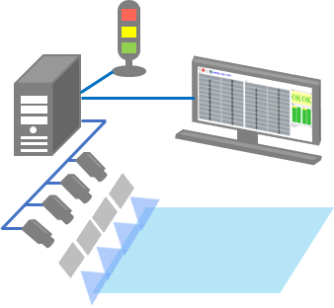




市场突破—液晶面板AI寻边检测项目方案组
项目内容与成果
成果
创新
未来潜力
灵活性:硬件可根据客户需求快速调整。
兼容性:软件可以兼容多种不同类型、不同背景产品，并可以快速切换。
稳定性:软硬件上线1000h+正常运行。
高速性:线体高速(1.7m/s)运行状态可快速采集并实时检出。
采用AI检测算法。
算法极限检测能力3*3pixel。
算法可以准确进行多分类。
各工艺制程算法通用性好。
可推广至全国各大TFT LCD面板厂。
面板各制程可复刻性强。
Array制程
CF制程
CELL制程
团队成员
商务端:雷朋、王律、武彦林、曾珂
算法、软件:王远、莫宇、周震东、何水源、马海洋、王超
PM、FAE：汪远、林力、汪桃

Slide 2
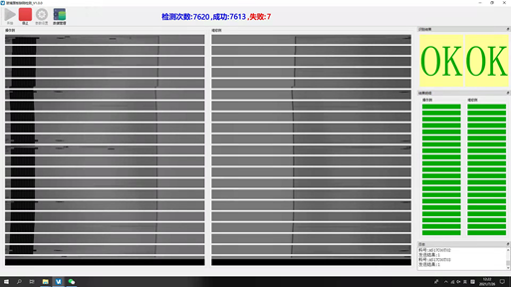
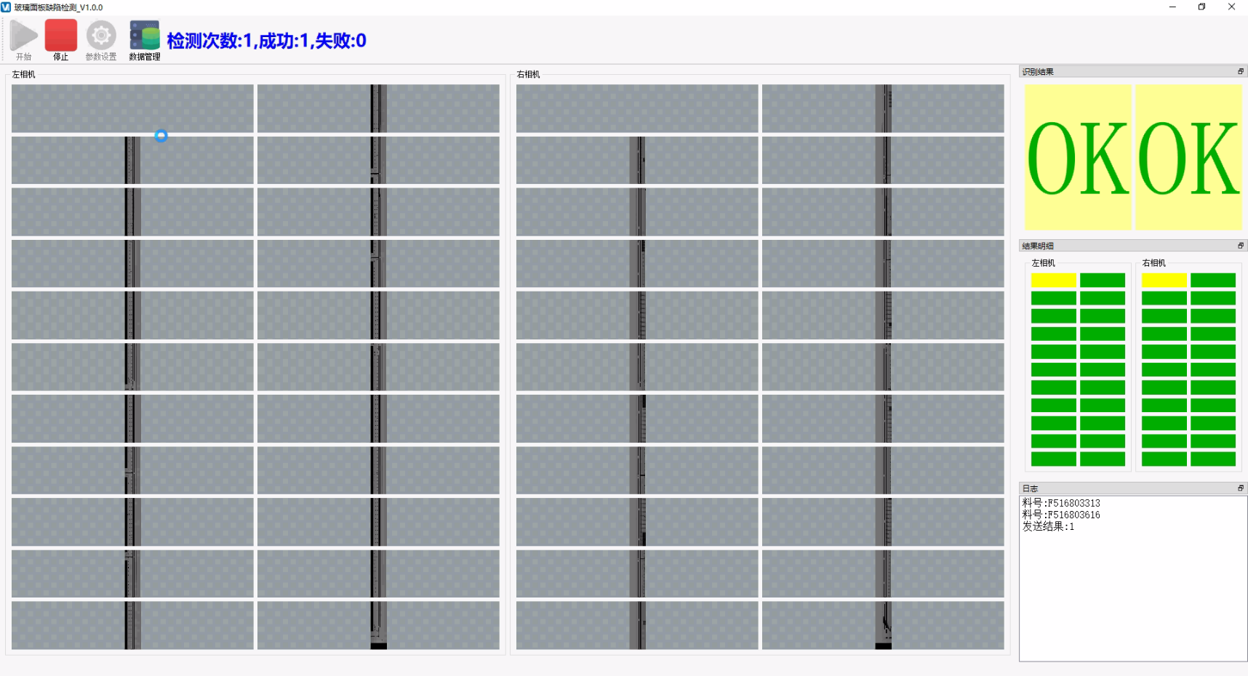
市场突破—液晶面板AI寻边检测项目方案组
项目内容与成果
1~N
成熟的硬件配套方案
模块化的检测软件配合高效稳定的AI算法
各大主流面板厂订单复制中(惠科:10套、华星:9套、SDP:9套)
商务端:雷朋、王律、武彦林、曾珂
算法、软件:王远、莫宇、周震东、何水源、马海洋、王超
PM、FAE：汪远、林力、汪桃
团队成员

